Slide 1
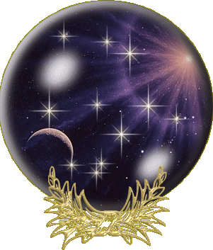
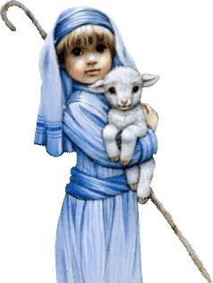
27 novembre
2022
Prima Domenica

Slide 2
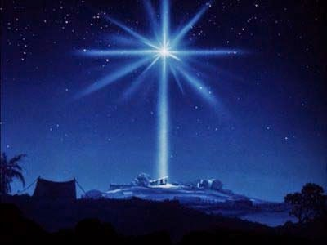
Luce che sorgi
nella notte

Slide 3
Luce che sorgi nella notte, cantiamo a te, o Signore!

Slide 4
Stella che splendi nel mattino di un nuovo giorno

Slide 5
cantiamo a te,
Cristo Gesù, cantiamo a te,
o Signore!

Slide 6
Mentre il silenzio avvolge la terra
tu vieni in mezzo a noi,
Parola del Padre

Slide 7
riveli ai nostri cuori
l'amore di Dio.
A te la lode, a te la gloria,
nostro Salvatore!

Slide 8
Luce che sorgi nella notte, cantiamo a te, o Signore!

Slide 9
Stella che splendi nel mattino di un nuovo giorno

Slide 10
cantiamo a te,
Cristo Gesù, cantiamo a te,
o Signore!

Slide 11
Nel nome del Padre, e del Figlio
e dello Spirito Santo.
Amen.
La grazia del Signore nostro Gesù Cristo,
l’amore di Dio Padre
e la comunione dello Spirito Santo
siano con tutti voi.
E con il tuo spirito.

Slide 12
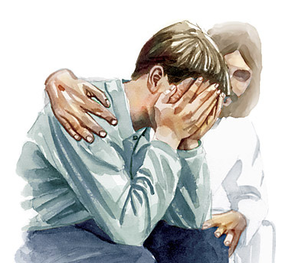

Slide 13
Confesso a Dio Onnipotente
e a voi fratelli e sorelle che ho molto peccato in pensieri,
parole, opere e omissioni.
Per mia colpa, mia colpa,
mia grandissima colpa,
e supplico la Beata sempre Vergine Maria, gli angeli, i Santi
e voi fratelli e sorelle di pregare per me il Signore Dio nostro.

Slide 14
Dio, Padre buono,
che ci perdona sempre
quando siamo pentiti di vero cuore, abbia misericordia di noi,
perdoni i nostri peccati
e ci conduca alla vita eterna.
Amen.

Slide 15
O Dio, che per radunare tutti i popoli nel tuo regno hai mandato il tuo Figlio nella nostra carne, donaci uno spirito vigilante, perché, camminando sulle tue vie di pace, possiamo andare incontro al Signore quando verrà nella gloria. Egli è Dio, e vive e regna con te, nell’unità dello Spirito Santo, per tutti i secoli dei secoli. Amen.

Slide 16
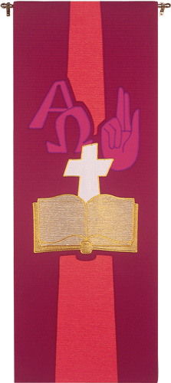
Liturgia
della
PAROLA

Slide 17
Dalla lettera di san Paolo apostolo ai Romani
Fratelli, questo voi farete, consapevoli del momento: è ormai tempo di svegliarvi dal sonno, perché adesso la nostra salvezza è più vicina di quando diventammo credenti.

Slide 18
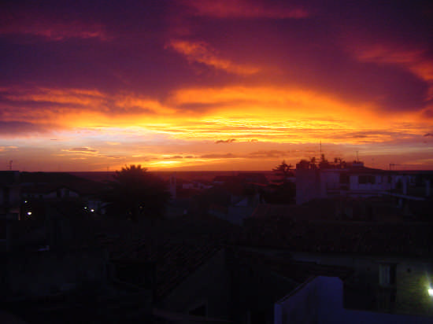
La notte è avanzata, il giorno è vicino. Perciò gettiamo via le opere delle tenebre e indossiamo le armi della luce.

Slide 19
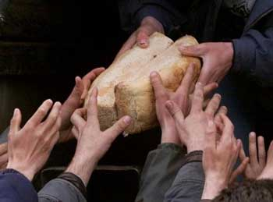
Comportiamoci onestamente, come in pieno giorno: non in mezzo a orge e ubriachezze, non fra lussurie e impurità, non in litigi e gelosie. Rivestitevi invece del Signore Gesù Cristo.
Parola di Dio. Rendiamo grazie a Dio.

Slide 20
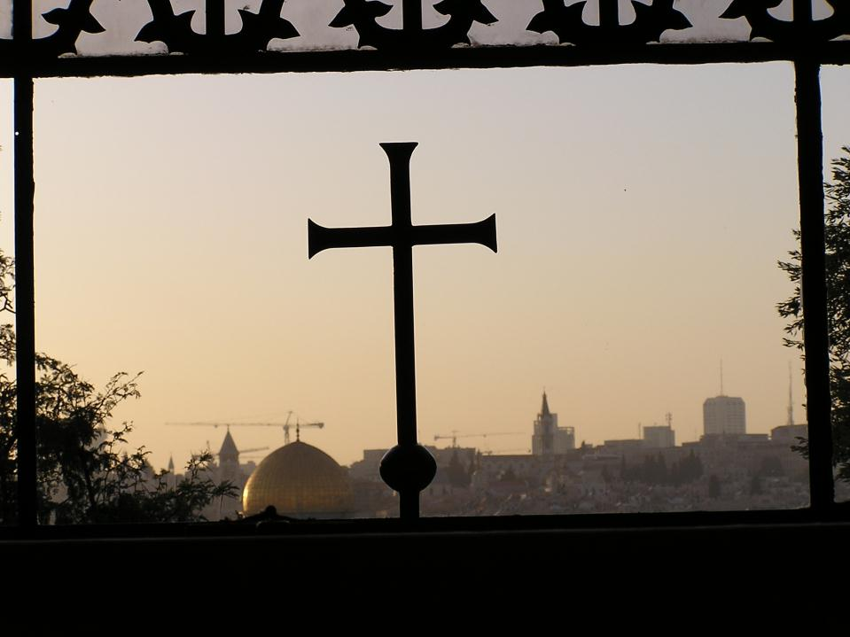
Salmo responsoriale
Andiamo con gioia
incontro al Signore.
Quale gioia, quando mi dissero: «Andremo alla casa del Signore!». Già sono fermi i nostri piedi
alle tue porte, Gerusalemme!

Slide 21
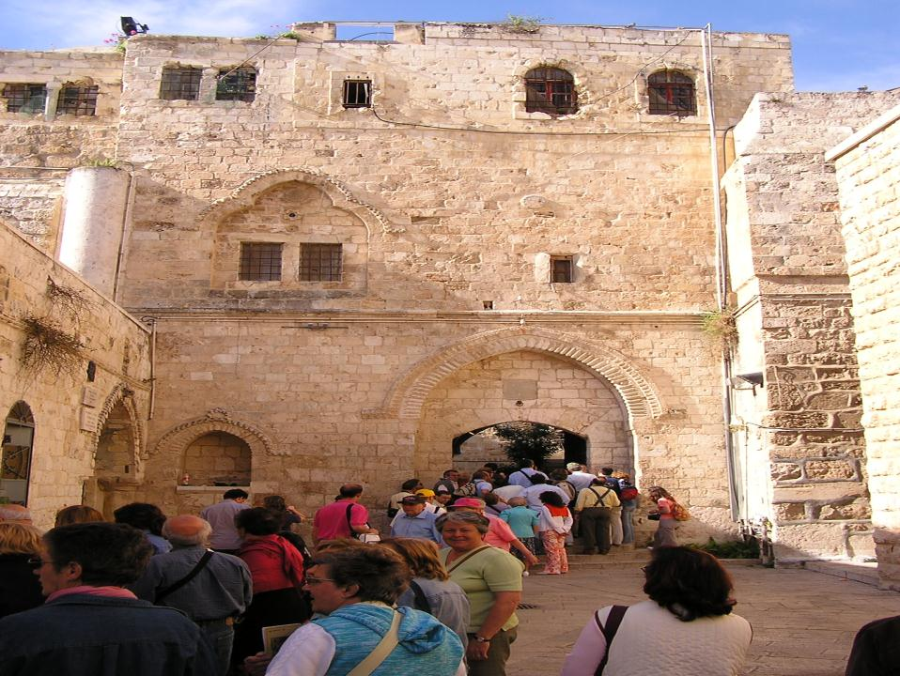
È là che salgono le tribù, le tribù del Signore, secondo la legge di Israele, per lodare il nome del Signore. Là sono posti i troni del giudizio, i troni della casa di Da-vide.
Andiamo con gioia
incontro al Signore.

Slide 22
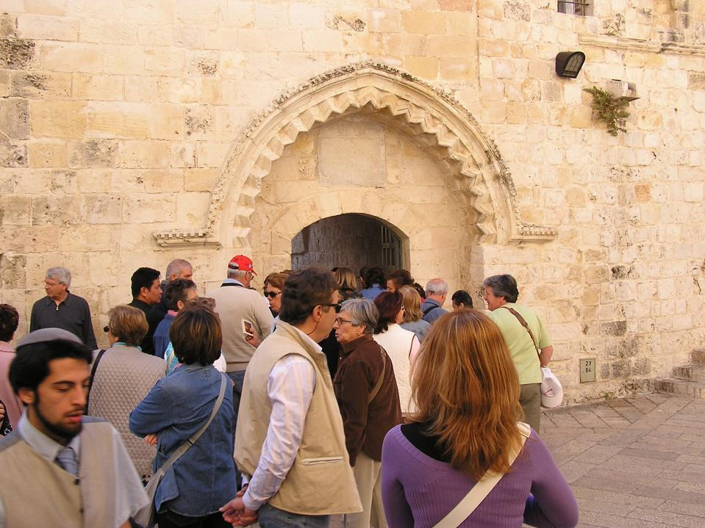
Chiedete pace per Gerusalemme: vivano sicuri quelli che ti amano; sia pace nelle tue mura,
sicurezza nei tuoi palazzi.
Andiamo con gioia
incontro al Signore.

Slide 23
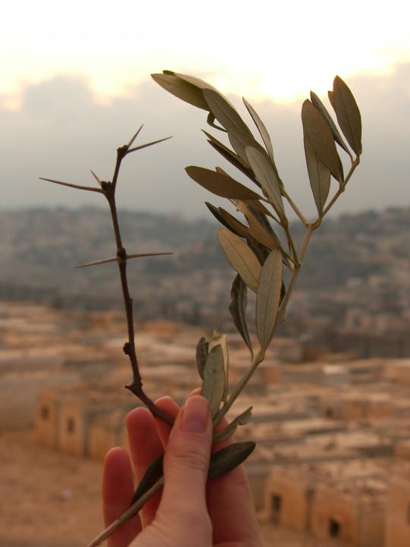
Andiamo con gioia
incontro al Signore.
Per i miei fratelli e i miei amici io dirò: «Su di te sia pace!». Per la casa del Signore nostro Dio, chiederò per te il bene.

Slide 24
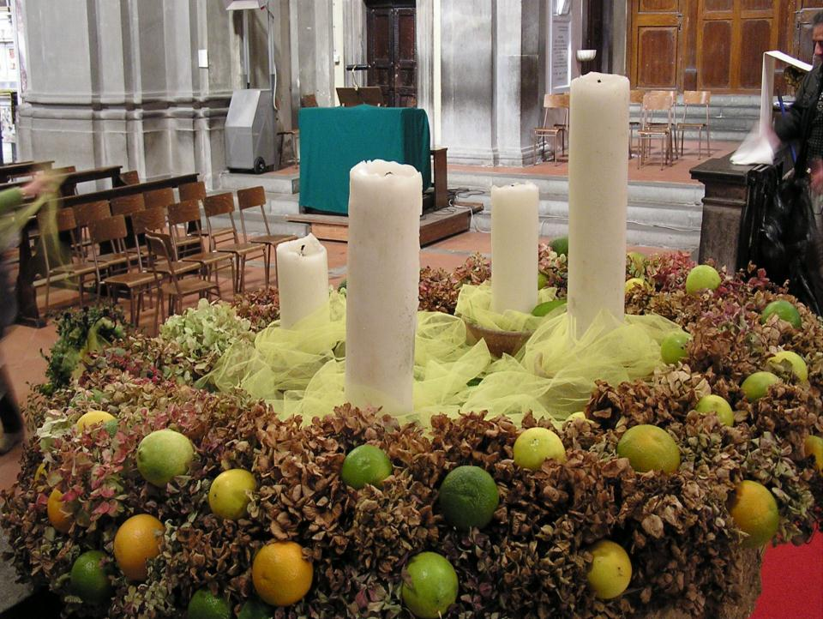
Corona
dell'Avvento

Slide 25
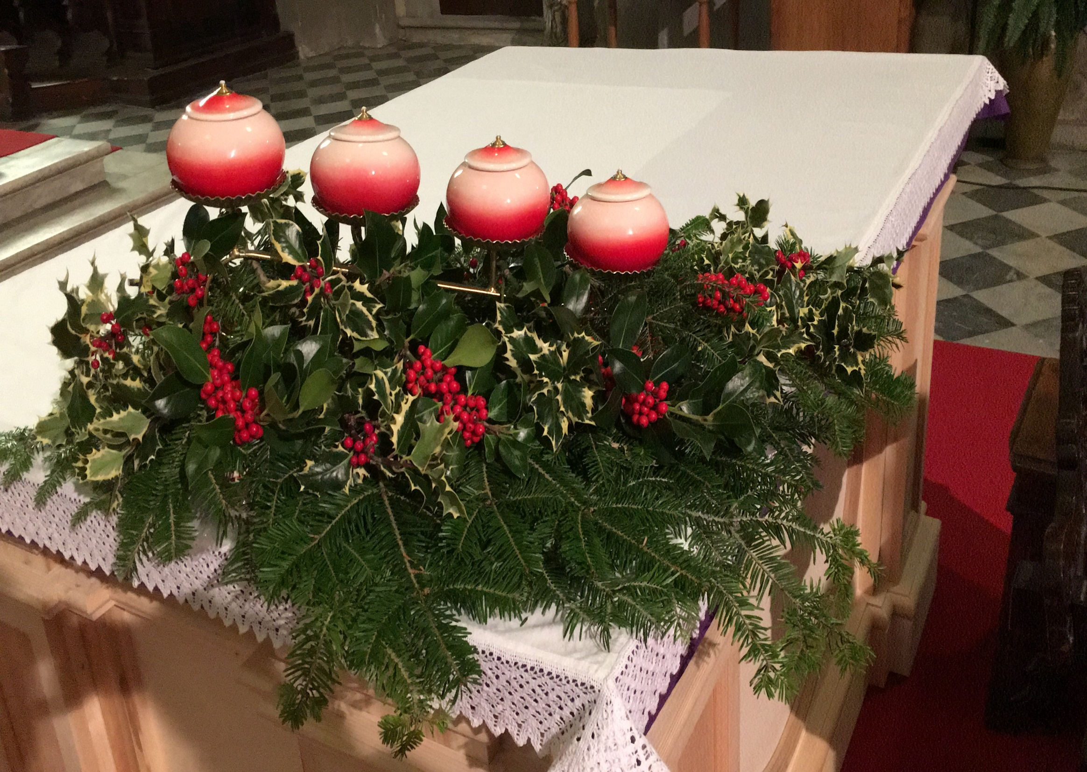
Si accende una luce all’uomo quaggiù, presto verrà
tra noi Gesù.

Slide 26
Si accende una luce all’uomo quaggiù, presto verrà
tra noi Gesù.

Slide 27
Vegliate;
lo sposo non tarderà;
se siete pronti
vi aprirà.

Slide 28
Lieti cantate:
gloria al Signor! Nascerà il Redentor!

Slide 29
Si accende una luce all’uomo quaggiù, presto verrà
tra noi Gesù.

Slide 30
Annuncia il profeta la novità: il Re Messia ci salverà.

Slide 31
Lieti cantate:
gloria al Signor! Nascerà il Redentor!

Slide 32
Il Signore sia con voi.
E con il tuo spirito.
Dal Vangelo
secondo Matteo.
Gloria a te, o Signore.

Slide 33
In quel tempo,
Gesù disse ai suoi discepoli:
«Come furono i giorni di Noè,
così sarà la venuta
del Figlio dell'uomo.

Slide 34
Infatti, come nei giorni che precedettero il diluvio mangiavano e bevevano, prendevano moglie e prendevano marito, fino al giorno in cui Noè entrò nell'arca, e non si accorsero di nulla finché venne il diluvio e travolse tutti: così sarà anche la venuta del Figlio dell'uomo.

Slide 35
Allora due uomini saranno nel campo: uno verrà portato via e l'altro lasciato. Due donne macineranno alla mola: una verrà portata via e l'altra lasciata.

Slide 36
Vegliate dunque, perché non sapete in quale giorno il Signore vostro verrà. Cercate di capire questo: se il padrone di casa sapesse a quale ora della notte viene il ladro, veglierebbe e non si lascerebbe scassinare la casa.

Slide 37
Perciò anche voi tenetevi pronti perché, nell'ora che non immaginate, viene il Figlio dell'uomo».

Slide 38
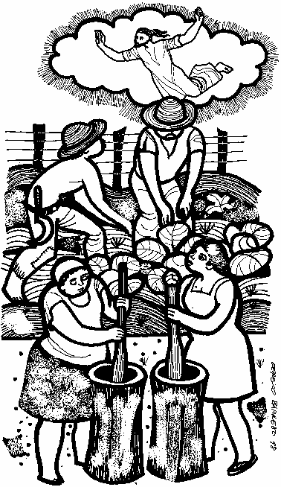
Parola
del
Signore.
Lode a te, o Cristo.

Slide 40
Credo in un solo Dio,
Padre onnipotente,
creatore del cielo e della terra,
di tutte le cose visibili e invisibili.

Slide 41
Credo in un solo Signore, Gesù Cristo, unigenito Figlio di Dio,
nato dal Padre prima di tutti i secoli:
Dio da Dio, Luce da Luce,
Dio vero da Dio vero,
generato, non creato,
della stessa sostanza del Padre;
per mezzo di lui
tutte le cose sono state create.

Slide 42
Per noi uomini
e per la nostra salvezza discese dal cielo, e per opera dello Spirito santo
si è incarnato
nel seno della vergine Maria
e si è fatto uomo.
Fu crocifisso per noi sotto Ponzio Pilato, morì e fu sepolto.
Il terzo giorno è risuscitato,
secondo le Scritture, è salito al cielo, siede alla destra del Padre.

Slide 43
E di nuovo verrà, nella gloria,
per giudicare i vivi e i morti,
e il suo regno non avrà fine.

Slide 44
Credo nello Spirito Santo,
che è Signore e dà la vita,
e procede dal Padre e dal Figlio.
Con il Padre e il Figlio è adorato
e glorificato,
e ha parlato per mezzo dei profeti.

Slide 45
Credo la Chiesa,
una santa cattolica e apostolica.
Professo un solo battesimo
per il perdono dei peccati.
Aspetto la risurrezione dei morti
e la vita del mondo che verrà.
Amen.

Slide 46
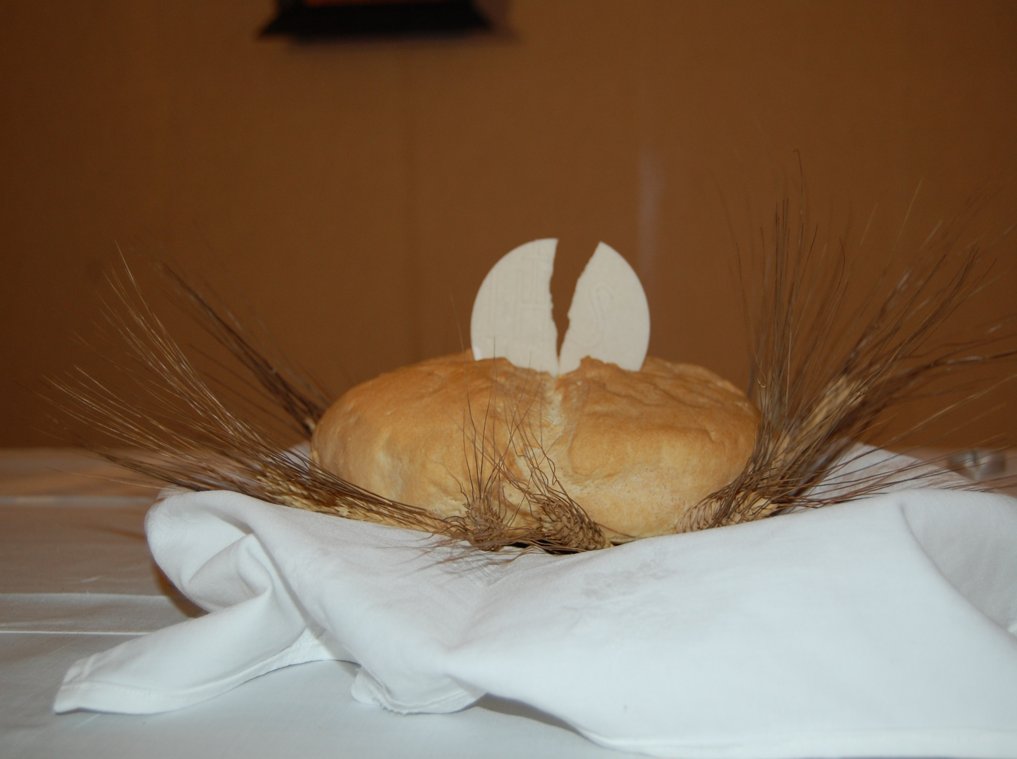
SEGNI
DEL TUO
AMORE

Slide 47
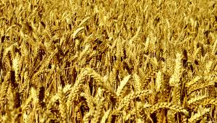
Mille e mille grani nelle spighe d'oro

Slide 48
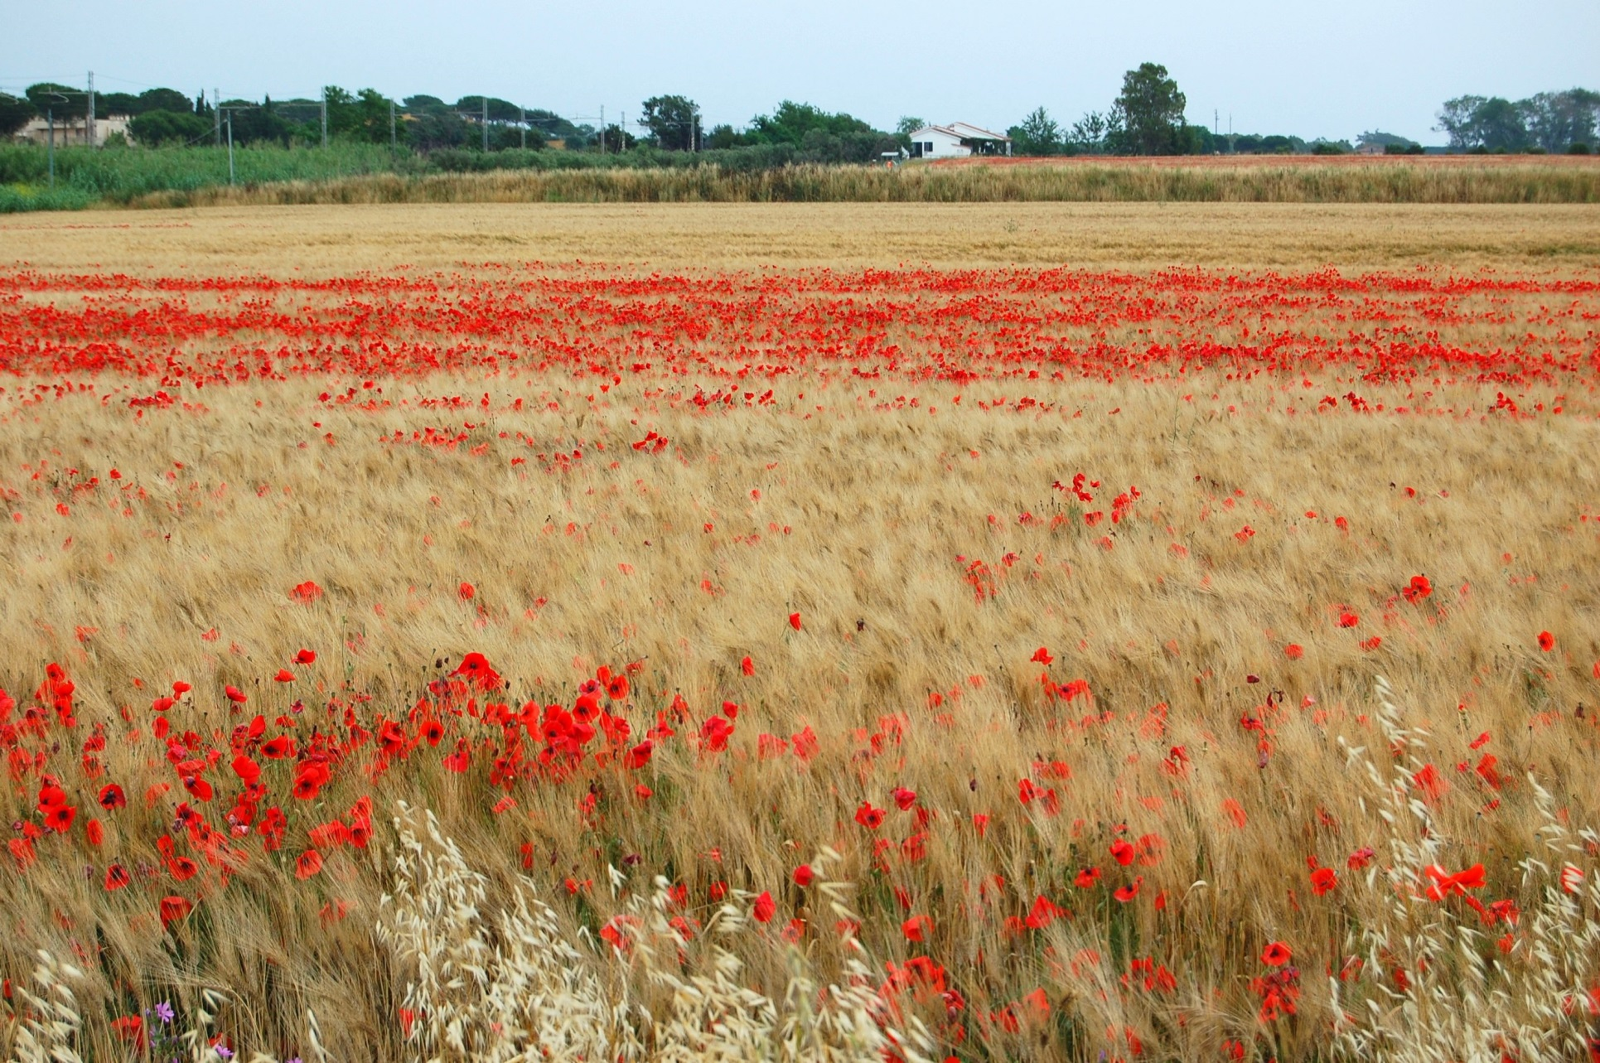
mandano fragranza e danno gioia al cuore,

Slide 49
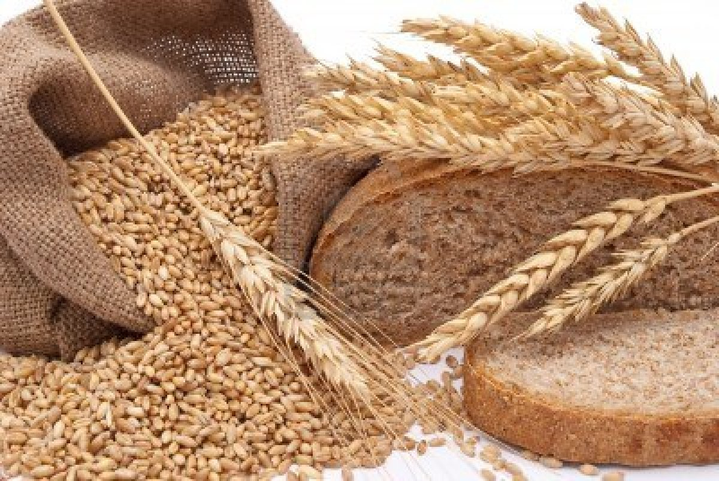
quando, macinati, fanno un pane solo:

Slide 50
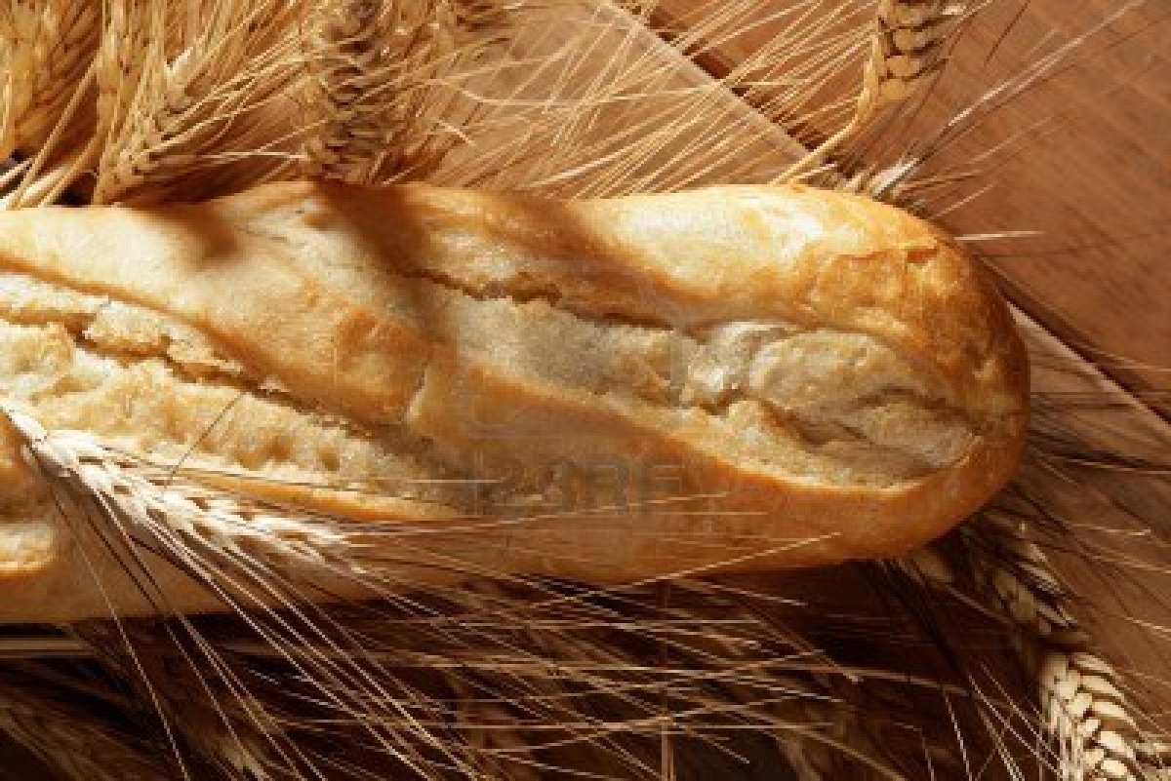
pane quotidiano,
dono tuo, Signore.

Slide 51
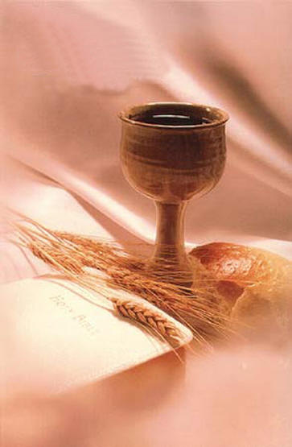
Ecco il pane e il vino, segni del tuo amore.

Slide 52
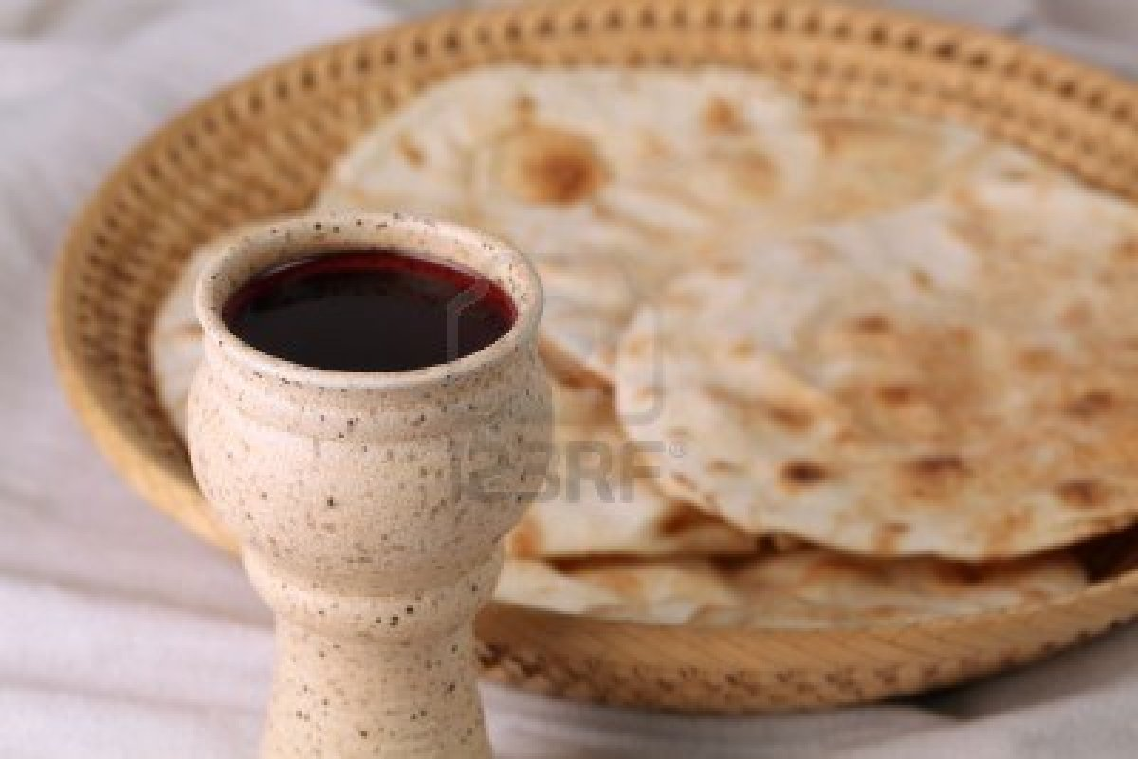
Ecco questa offerta, accoglila Signore:

Slide 53
tu di mille e mille cuori fai un cuore solo, un corpo solo in te

Slide 54
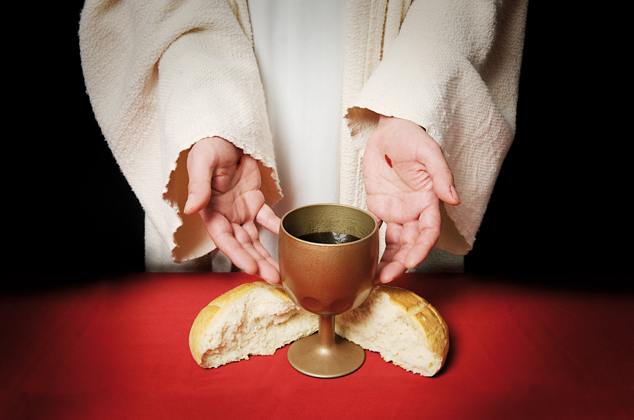
e il Figlio tuo verrà, vivrà ancora
in mezzo a noi.

Slide 55
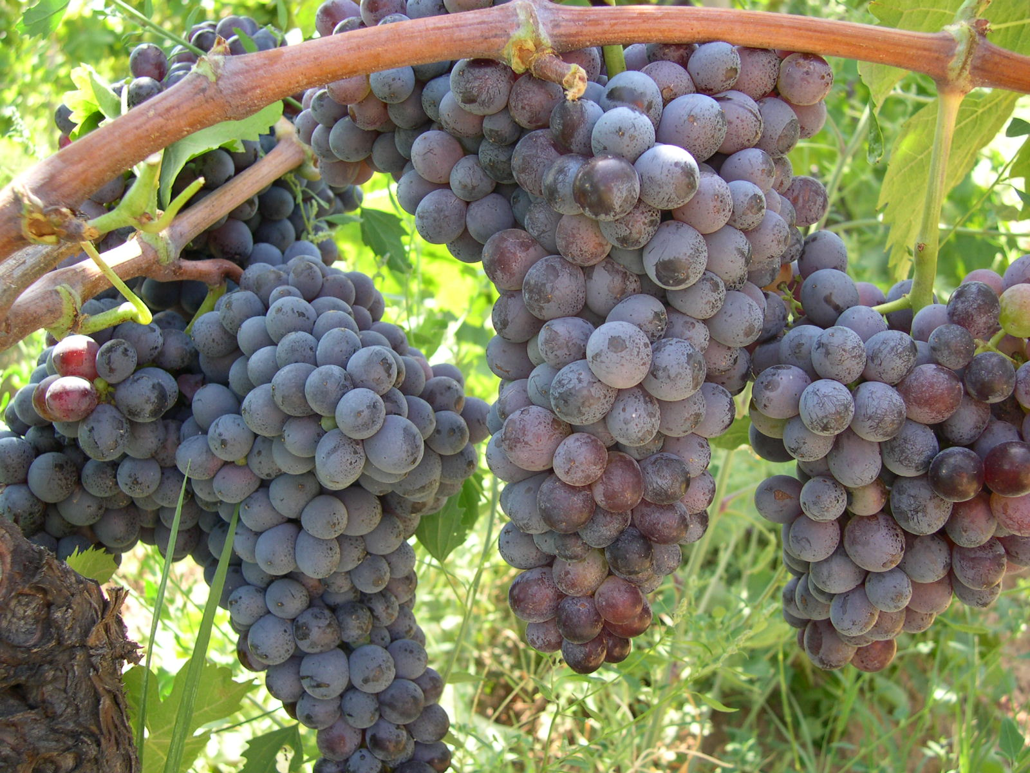
Mille grappoli maturi sotto il sole, festa della terra,

Slide 56
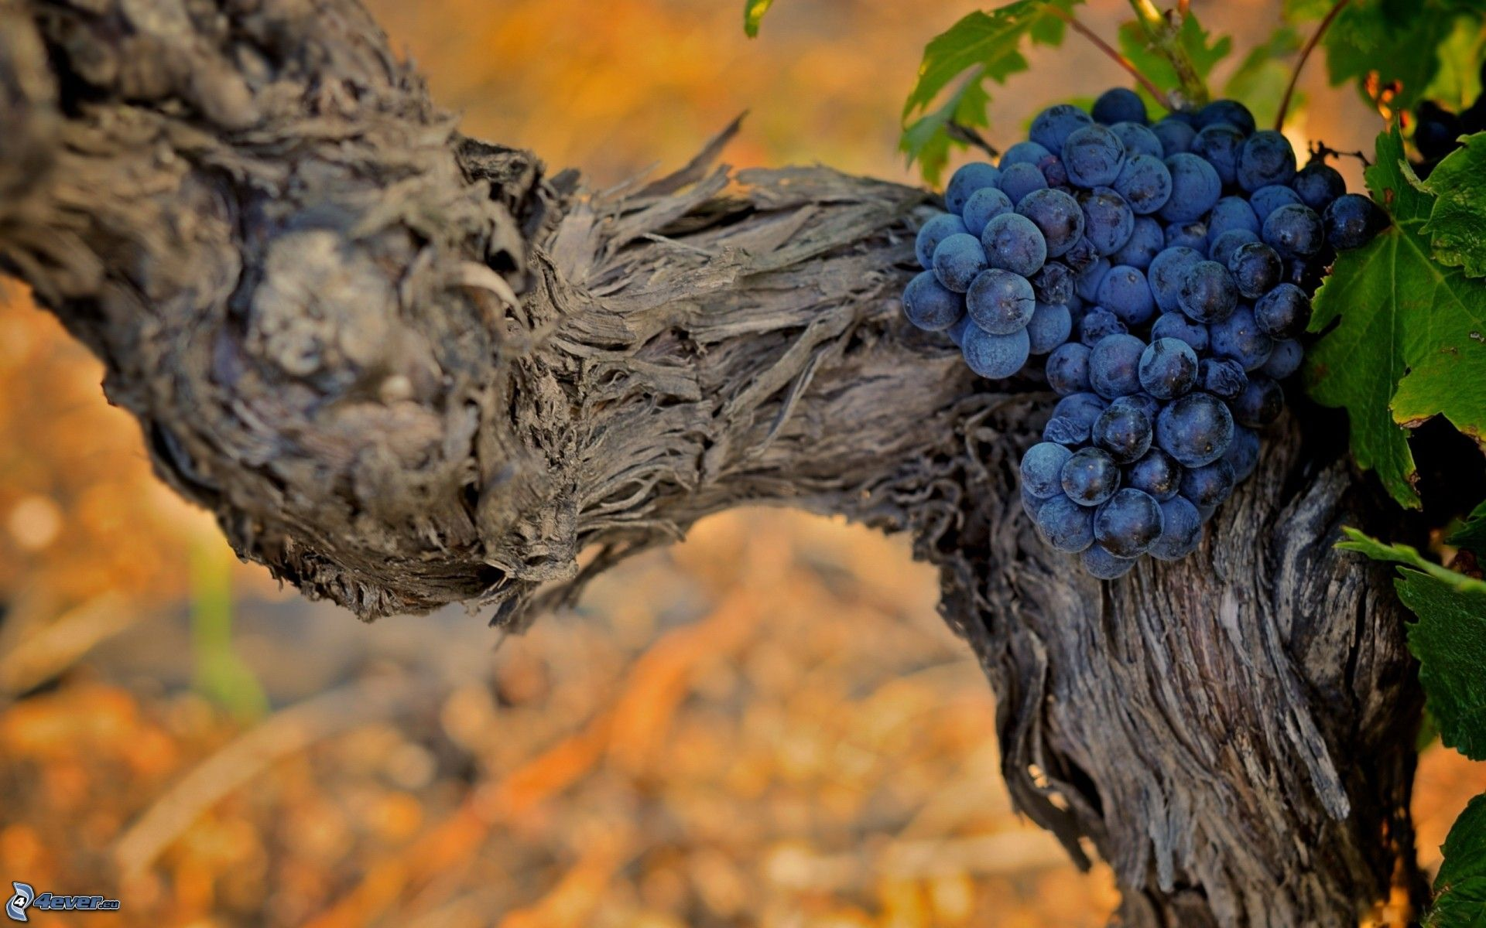
donano vigore, quando da ogni perla stilla il vino nuovo:

Slide 57
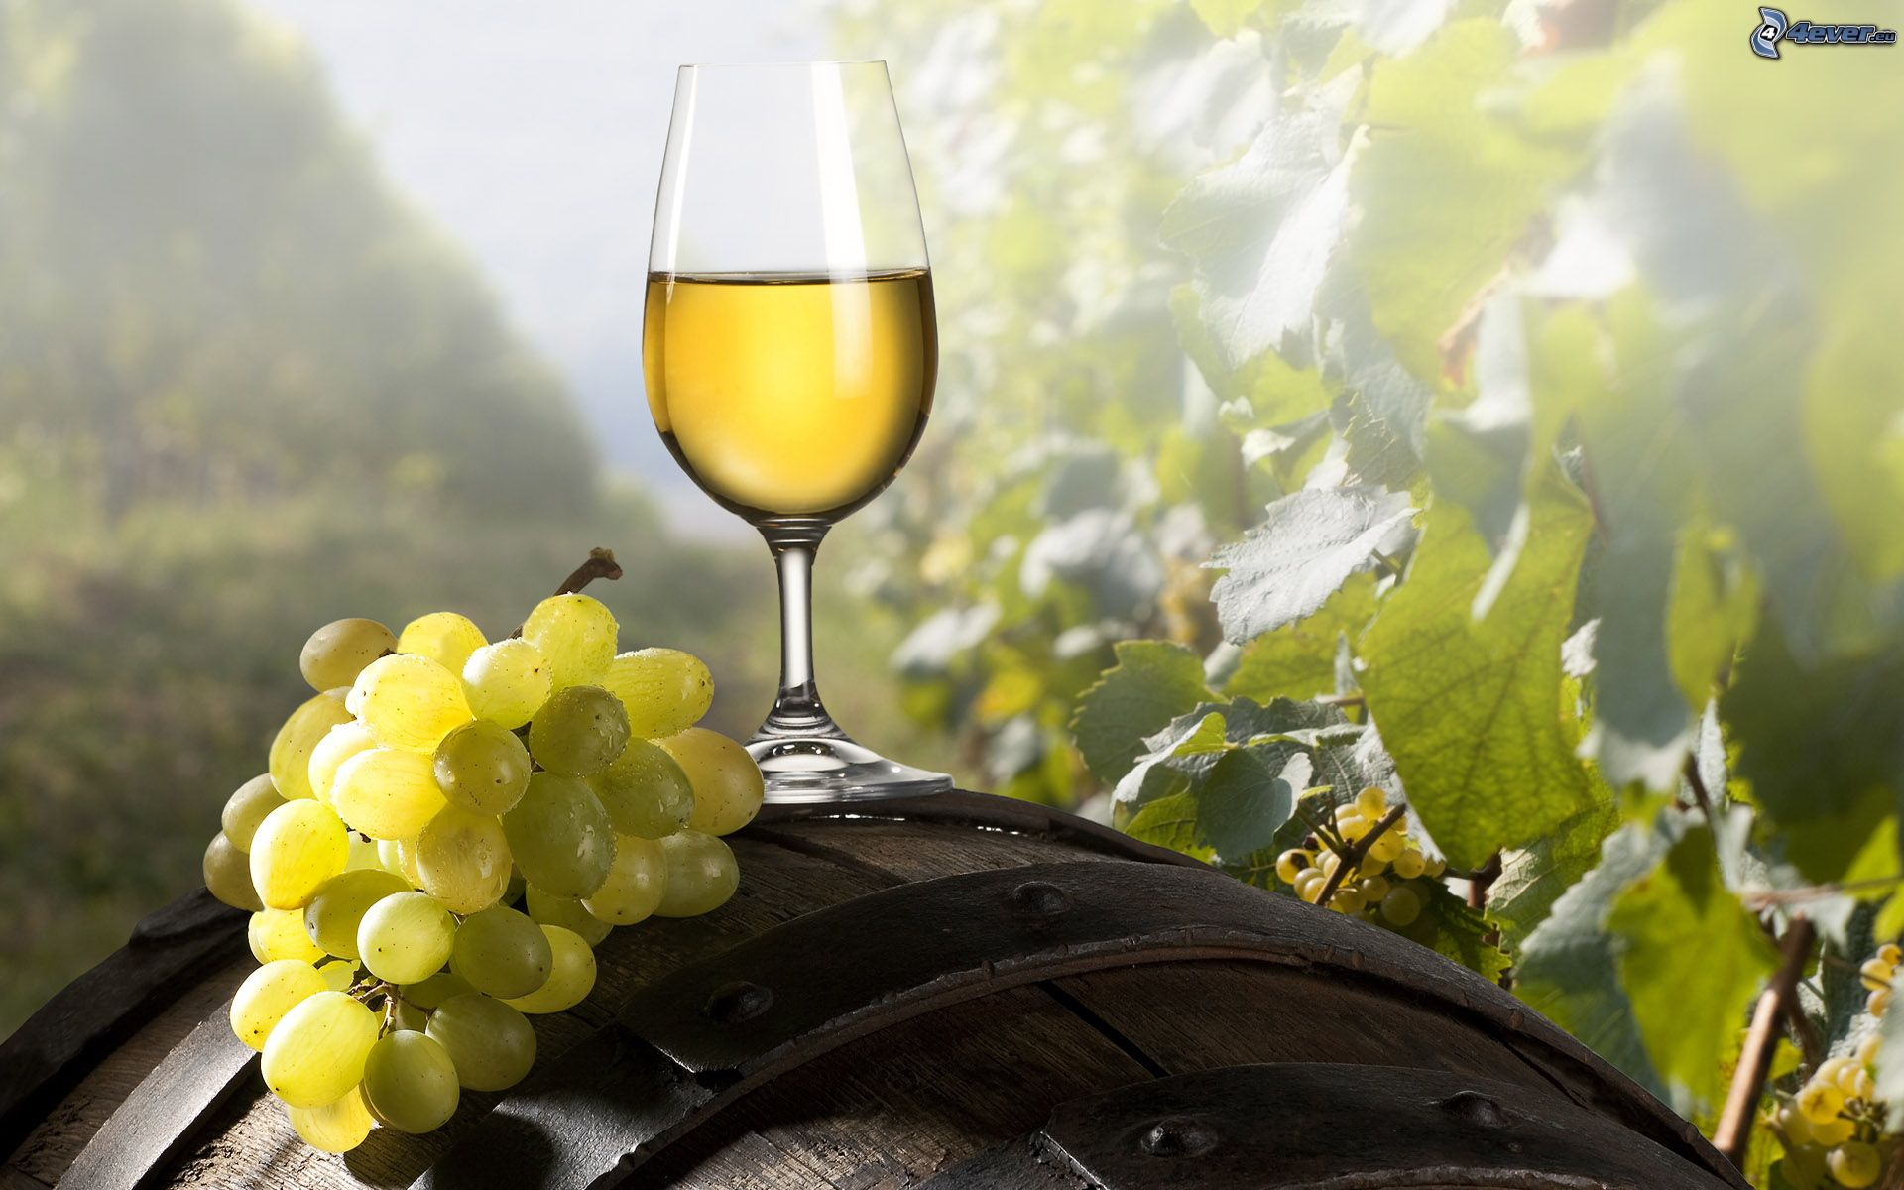
vino della gioia, dono tuo, Signore.

Slide 58
Ecco il pane e il vino, segni del tuo amore.

Slide 59
Ecco questa offerta, accoglila Signore:

Slide 60
tu di mille e mille cuori fai un cuore solo, un corpo solo in te

Slide 61
e il Figlio tuo verrà, vivrà ancora
in mezzo a noi.

Slide 62
Ecco il pane e il vino, segni del tuo amore.

Slide 63
Ecco questa offerta, accoglila Signore:

Slide 64
tu di mille e mille cuori fai un cuore solo, un corpo solo in te

Slide 65
e il Figlio tuo verrà, vivrà ancora
in mezzo a noi.

Slide 67
Il Signore sia con voi.
E con il tuo spirito.
In alto i nostri cuori.
Sono rivolti al Signore.
Rendiamo grazie al Signore nostro Dio.
È cosa buona e giusta.

Slide 69
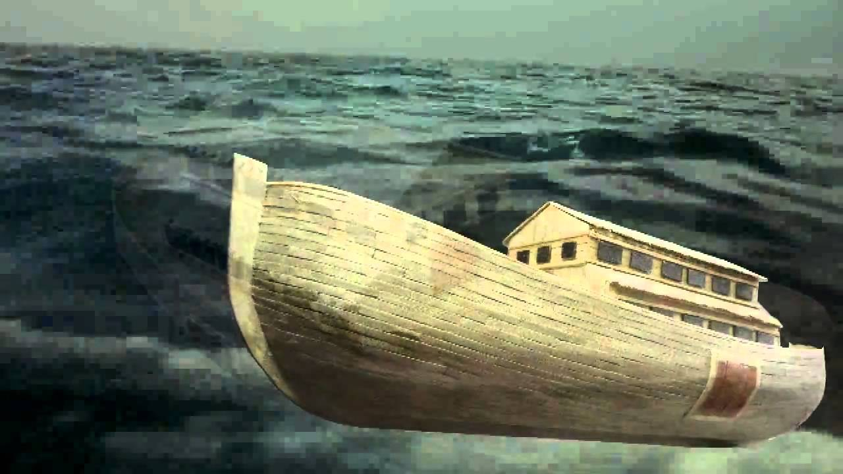
Santo Santo Santo
il Signore
Dio dell’universo
I cieli e la terra
sono pieni
della tua gloria

Slide 70
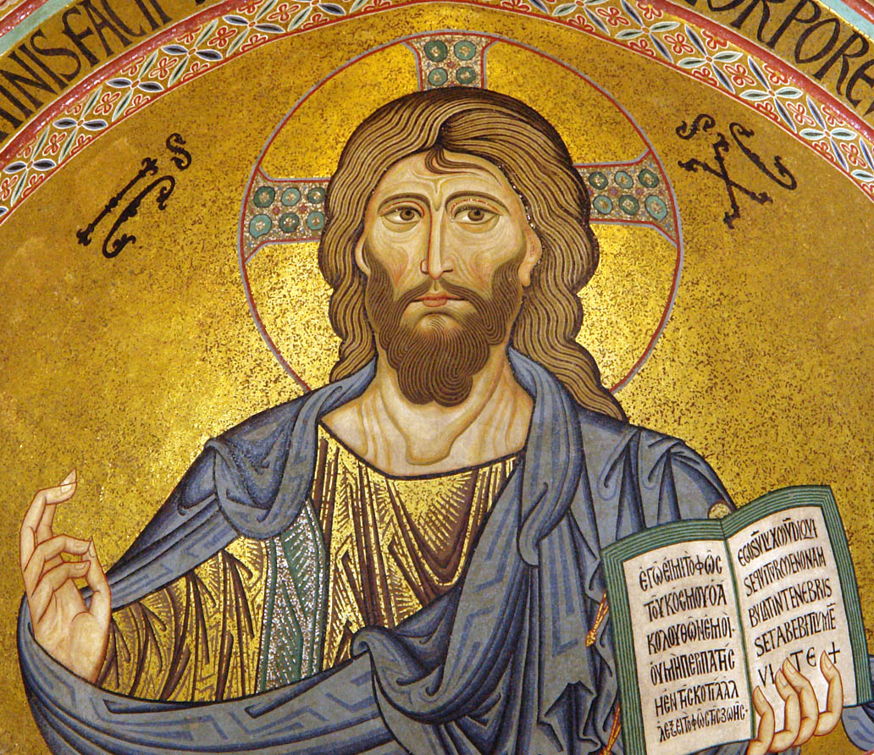
Osanna Osanna Osanna
Osanna nell’alto dei cieli
Benedetto colui che viene nel nome del Signore.

Slide 71
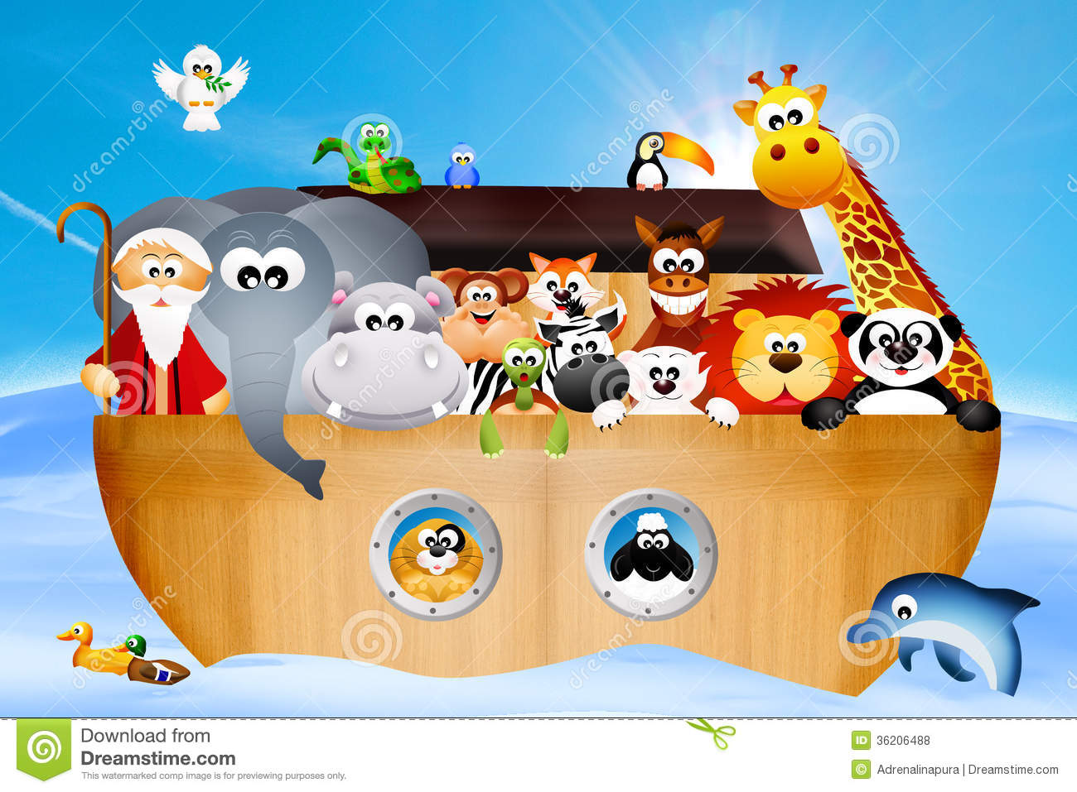
Osanna Osanna Osanna
Osanna nell’alto dei cieli
Osanna Osanna Osanna
Osanna nell’alto dei cieli

Slide 73
Mistero della fede.
Annunziamo la tua morte, Signore,
proclamiamo la tua risurrezione,
nell'attesa della tua venuta.

Slide 75
Per Cristo,
con Cristo
e in Cristo,
a te, Dio Padre onnipotente,
nell'unità dello Spirito Santo,
ogni onore e gloria
per tutti i secoli dei secoli.
Amen.

Slide 77
Padre nostro, che sei nei cieli,
sia santificato il tuo nome,
venga il tuo regno,
sia fatta la tua volontà,
come in cielo così in terra.
Dacci oggi il nostro pane quotidiano,
e rimetti a noi i nostri debiti
come anche noi li rimettiamo
ai nostri debitori,
e non abbandonarci alla tentazione,
ma liberaci dal male.

Slide 79
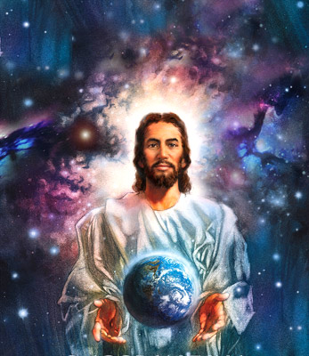
Tuo
è il regno,
tua
la potenza
e la gloria
nei secoli.

Slide 81
La
pace
viene
dall'alto

Slide 82
entra
nel
cuore,

Slide 83
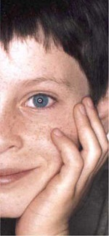
si
vede
sul
volto

Slide 84
Ora
ti
stringo
la mano

Slide 85
non sono più solo
non sei più lontano

Slide 86
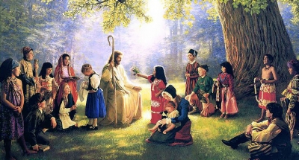
Questa amicizia
attorno al Signore

Slide 87
è troppo grande
non può finire.

Slide 88
La
pace
viene
dall'alto

Slide 89
entra
nel
cuore,

Slide 90
si
vede
sul
volto

Slide 91
Ora
ti
stringo
la mano

Slide 92
non sono più solo
non sei più lontano

Slide 93
Agnello di Dio,
che togli i peccati del mondo,
abbi pietà di noi.

Slide 94
Agnello di Dio,
che togli i peccati del mondo,
abbi pietà di noi.

Slide 95
Agnello di Dio,
che togli i peccati del mondo,
dona a noi la pace.

Slide 97
Ecco l’agnello di Dio, ecco colui
che toglie i peccati del mondo.

Slide 98
Beati gli invitati
alla Cena dell’Agnello.

Slide 99
O Signore, non son degno
di partecipare alla tua mensa:
ma di’ soltanto una parola
e io sarò salvato.

Slide 100
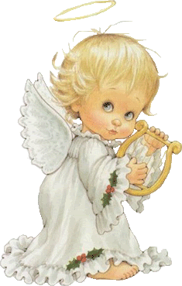
Vieni nasci ancora

Slide 101
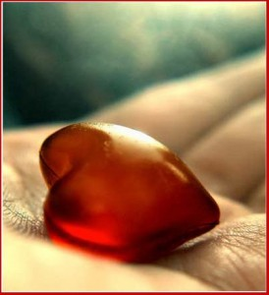
Torni Signore,
torni nel cuore
col tuo silenzio denso di te.

Slide 102
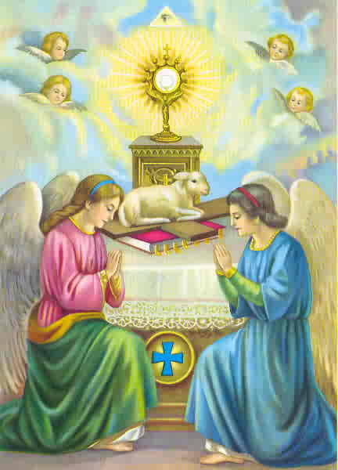
E come i pastori un tempo
ora noi ti adoriamo,
e i nostri doni
sono ciò che siamo noi.

Slide 103
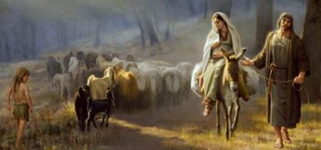
Eri la luce, venivi nel mondo
Venivi tra i tuoi e i tuoi però
Loro non ti hanno accolto

Slide 104
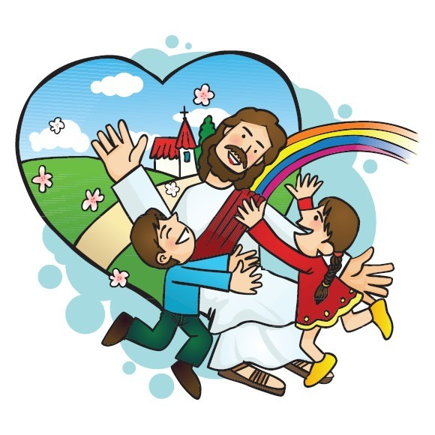
Ma noi ti invochiamo,
vieni
Ma noi
ti
vogliamo
accanto

Slide 105
La nostra casa è tua
T’accoglieremo noi

Slide 106
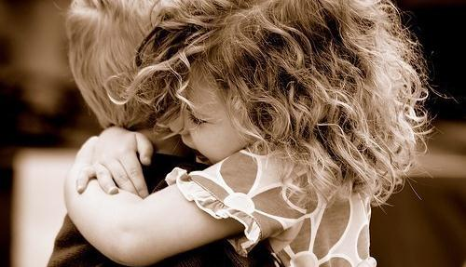
E tu che ritorni, tu che rinasci
Dove c’è amore e carità, qui sei presente

Slide 107
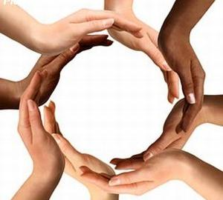
Tu per davvero vieni
Tu per davvero nasci
Noi siamo uniti nel tuo nome e tu sei qui

Slide 108
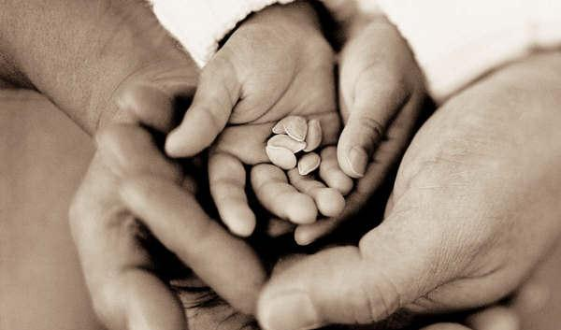
Vieni nasci ancora dentro l’anima
Vieni nasci sempre, nasci in mezzo a noi

Slide 109
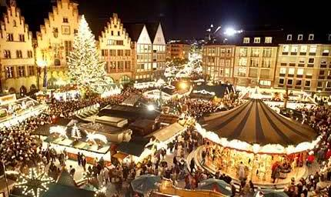
Per le strade luci, feste e musiche
Ma Betlemme è qui.

Slide 110
Torni Signore,
torni nel cuore
col tuo silenzio denso di te.

Slide 111
E come i pastori un tempo
ora noi ti adoriamo,
e i nostri doni
sono ciò che siamo noi.

Slide 112
Eri la luce, venivi nel mondo
Venivi tra i tuoi e i tuoi però
Loro non ti hanno accolto

Slide 113
Ma noi ti invochiamo, vieni
Ma noi ti
vogliamo
accanto

Slide 114
La nostra casa è tua
T’accoglieremo noi

Slide 115
E tu che ritorni, tu che rinasci
Dove c’è amore e carità, qui sei presente

Slide 116
Tu per davvero vieni
Tu per davvero nasci
Noi siamo uniti nel tuo nome e tu sei qui

Slide 117
Torni Signore,
torni nel cuore
col tuo silenzio denso di te.

Slide 118
E come i pastori un tempo
ora noi ti adoriamo,
e i nostri doni
sono ciò che siamo noi.

Slide 119
Eri la luce, venivi nel mondo
Venivi tra i tuoi e i tuoi però
Loro non ti hanno accolto

Slide 120
Ma noi ti invochiamo, vieni
Ma noi ti
vogliamo
accanto

Slide 121
La nostra casa è tua
T’accoglieremo noi

Slide 122
E tu che ritorni, tu che rinasci
Dove c’è amore e carità, qui sei presente

Slide 123
Tu per davvero vieni
Tu per davvero nasci
Noi siamo uniti nel tuo nome e tu sei qui

Slide 124
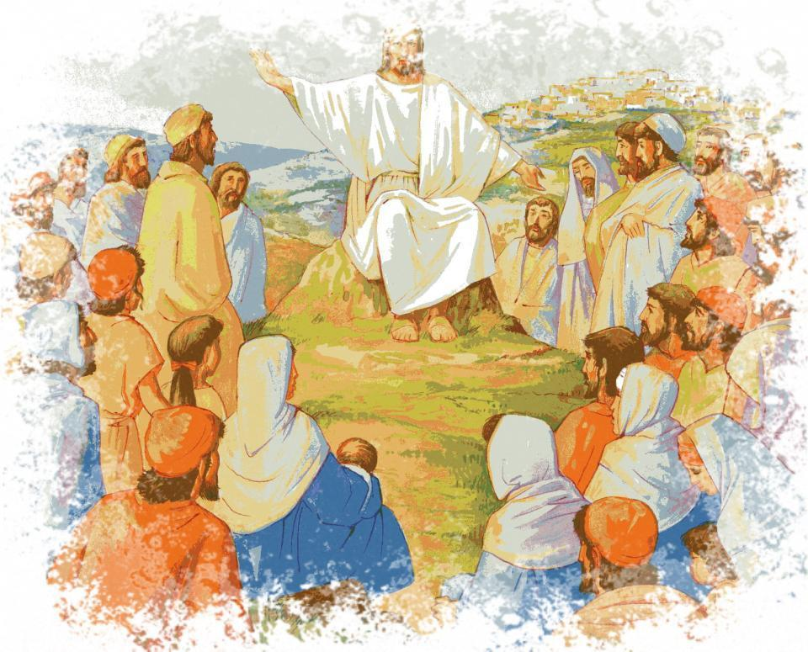

Slide 125
La partecipazione a questo sacramento, che a noi pellegrini sulla terra rivela il senso cristiano della vita, ci sostenga, o Signore, nel nostro cammino e ci guidi ai beni eterni.
Per Cristo nostro Signore.
Amen.

Slide 126
Il Signore sia con voi.
E con il tuo spirito.
Vi benedica Dio onnipotente
Padre e Figlio e Spirito Santo.
Amen.
… : andate in pace.
Rendiamo grazie a Dio.

Slide 127
Ciao a tutti
e
buon
AVVENTO

Slide 128
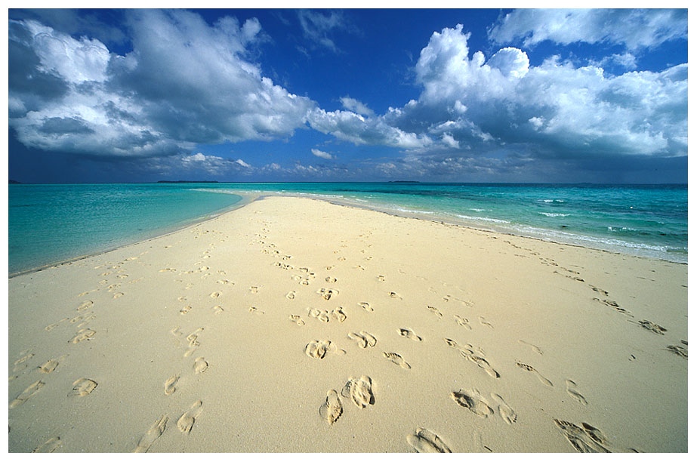
Resta accanto a me

Slide 129
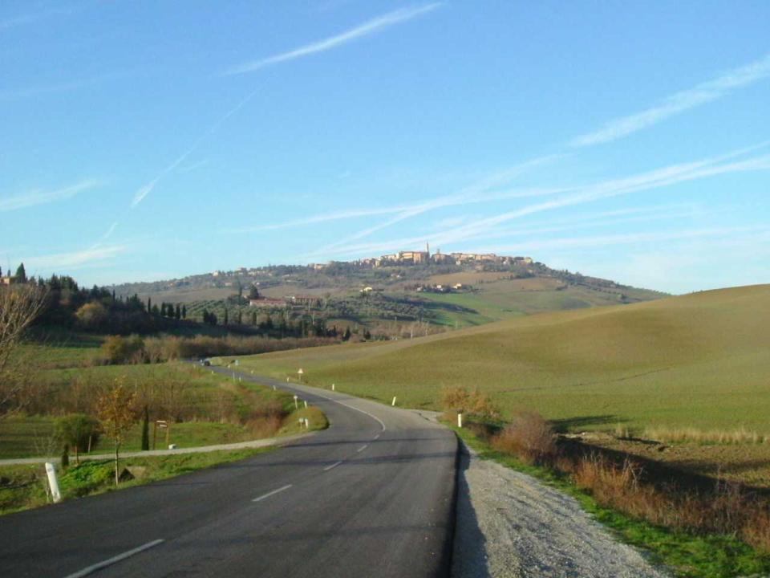
Ora vado sulla mia strada con l’amore tuo
che mi guida.
Oh Signore,
ovunque io vada,
resta accanto a me

Slide 130
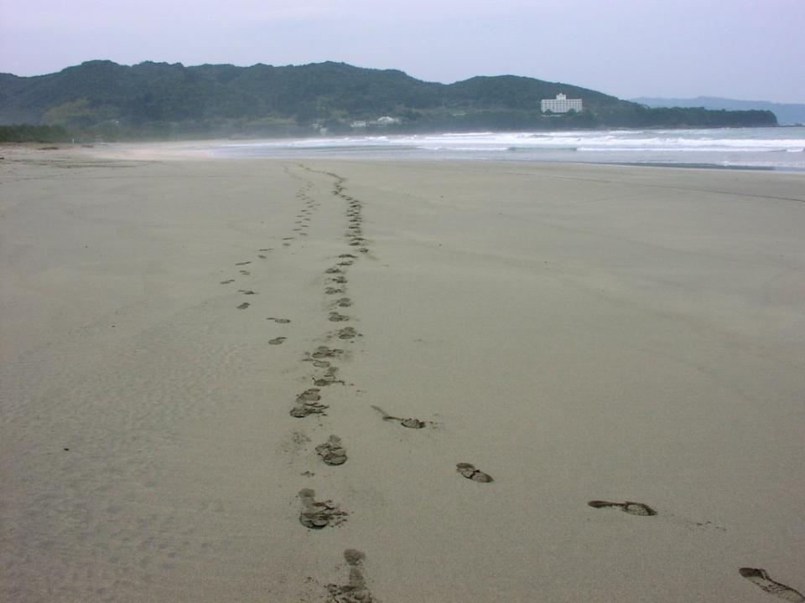
Io ti prego, stammi vicino ogni passo del mio cammino

Slide 131
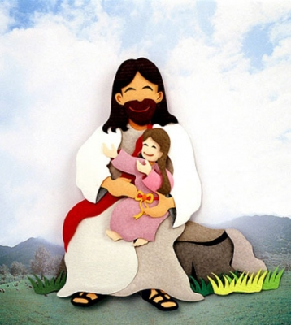
ogni notte,
ogni mattino resta accanto
a me.

Slide 132
Ora vado sulla mia strada con l’amore tuo
che mi guida.
Oh Signore,
ovunque io vada,
resta accanto a me

Slide 133
Io ti prego, stammi vicino ogni passo del mio cammino

Slide 134
ogni notte,
ogni mattino resta accanto
a me.

Slide 135
Ora vado sulla mia strada con l’amore tuo
che mi guida.
Oh Signore,
ovunque io vada,
resta accanto a me

Slide 136
Io ti prego, stammi vicino ogni passo del mio cammino

Slide 137
ogni notte,
ogni mattino resta accanto
a me.

